Slide 1

1. 인구, 식량, 그리고 자원
1
세계의 인구

Slide 2


세계 인구 규모와 분포의 변화에 대한 자료 분석을 통해 현재와 미래의 인구 특성을 이해하고, 현재와 미래 지구촌의 다양한 인구 문제 양상을 파악할 수 있다.

Slide 3

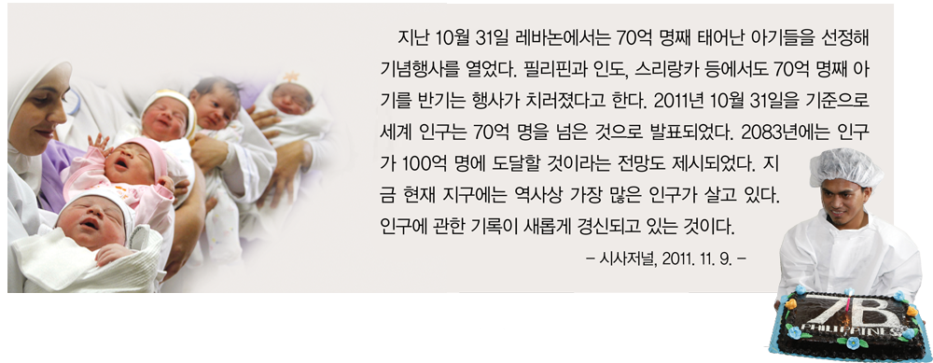

(173쪽)
세계의 인구
1
세계 인구가 지금과 같은 추세로 계속 증가한다면
어떤 문제가 발생할까?

Slide 4

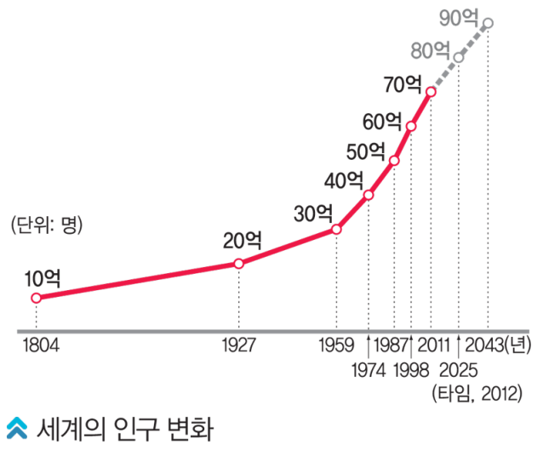
(173쪽)
세계의 인구
1
1. 세계의 인구 규모
① 70억 명 돌파(2011년 10월 31일)
② 7,067,810,685명(2013년 2월 22일 기준)
2. 세계의 인구 성장
① 1750~1900년: 인구 성장률이 0.5% 내외
② 20세기 전반: 인구 성장률이 거의 1%에 근접
③ 20세기 후반: 2%에 가까운 인구 성장률이 나타남.
3. 인구 성장 요인
① 농업 혁명: 신석기 시대 이후 농경의 시작
② 산업 혁명: 산업화 진행 → 인구 급증

Slide 5
(174쪽)
세계의 인구
1
4. 세계의 인구 분포
① 인구 분포에 영향을 미치는 요인: 자연적 요인
(지형, 기후 등), 사회·경제적 요인(교통, 산업 등)
② 인구 밀집 지역: 자연환경이 유리한 지역(아시아 계절풍
지대의 벼농사 지역), 상공업 발달 지역(서부 유럽, 미국
북동부 지역)
③ 인구 희박 지역: 기후나 지형 조건이 열악한 지역
(한대 기후 지역, 건조 기후 지역, 높은 산지 등)
④ 최근 변화: 과학 기술의 발달로 거주 지역 확대

Slide 6
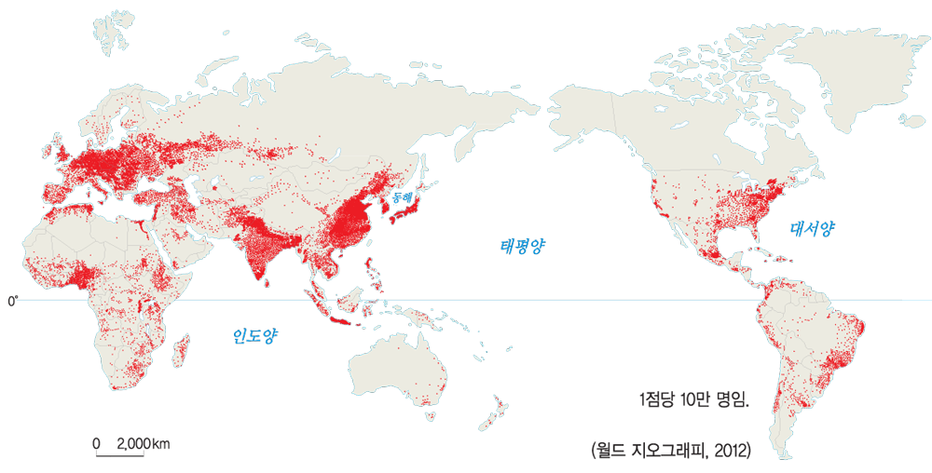
(174쪽)
세계의 인구
1

Slide 7
(174쪽)
세계의 인구
1
5. 세계의 인구 이동
① 경제적 목적의 이동: 개발 도상국에서 선진국으로의 이동
② 정치적 목적의 이동: 전쟁이나 내전을 피하기 위한 이동
③ 기타: 종교적인 이동

Slide 8
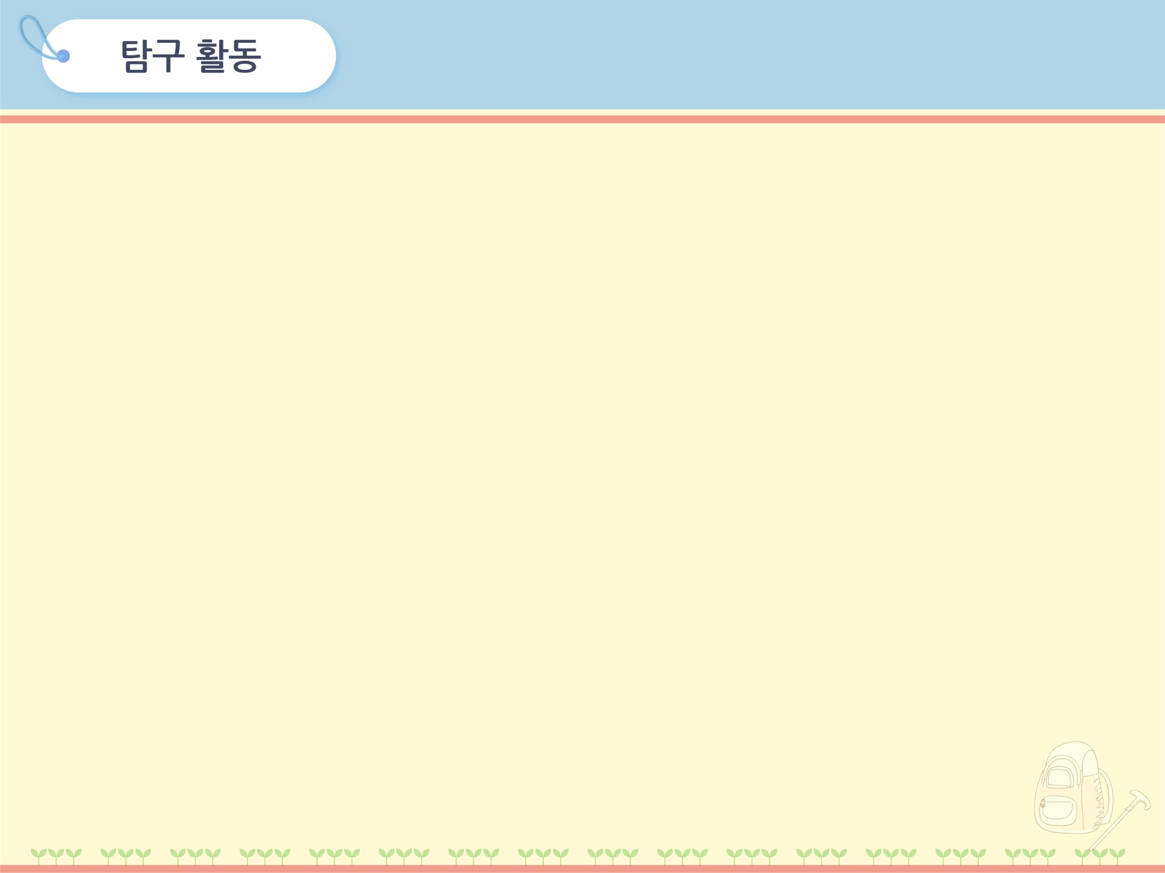

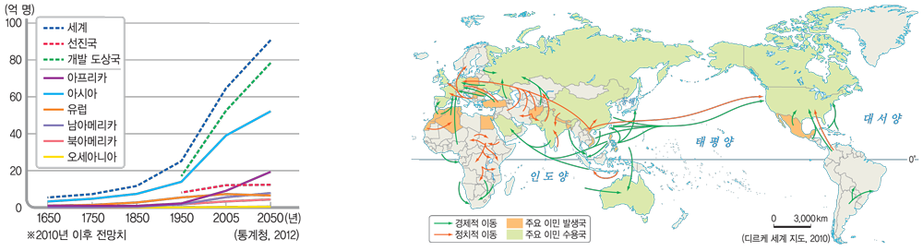
(174쪽)
세계의 인구
1
세계 인구 분포의 변화
[자료1] 대륙별 인구 증가
[자료2] 세계 인구의 국제 이동

Slide 9
(174쪽)
세계의 인구
1
세계 인구 분포의 변화
활동① [자료1]을 보고 선진국과 개발 도상국의 인구 성장이
차이가 나타나는 이유에 대해 토의해 보자.
개발 도상국은 출생률이 높은 상태에서 산업화로 인한 인구
부양력 증대로 사망률이 감소하였기 때문에 출생률과 사망률이 모두 낮은 선진국에 비해 인구 증가율이 높다.
활동② [자료2]를 보고 인구 유출 지역과 인구 유입 지역의
특성을 설명해 보자.
인구 유입 지역은 산업이 발달하였거나 정치적으로 안정된 지역인 경우가 많다. 인구가 유출되는 지역은 산업 발달의 정도가 늦고 정치·사회적으로 불안정한 경우가 많다.

Slide 10
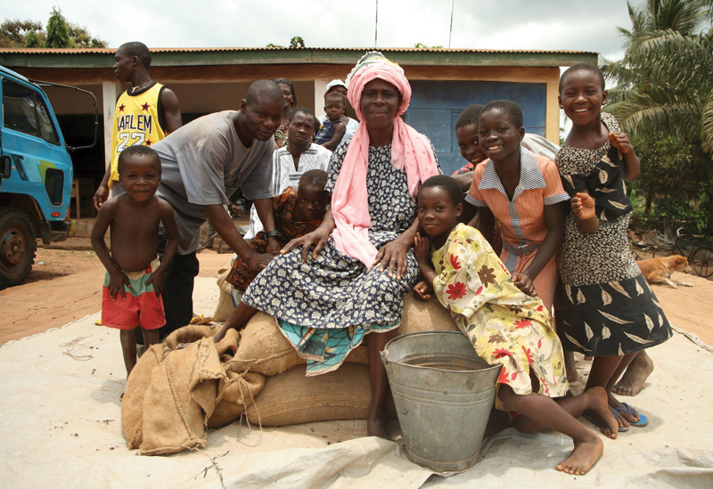

(175쪽)
세계의 인구
1
6. 지역마다 다른 인구 문제
① 개발 도상국: 급속한 인구 증가로 인한 문제
→ 빈곤, 기아, 자원 부족, 일자리 부족, 인구 유출 등
② 선진국: 저출산 문제, 고령화 문제 → 노동력 부족, 경제
침체, 사회 보장 비용 증가 등
③ 우리나라: 저출산 현상 지속, 고령화 문제 심화
▲ 개발 도상국의 가족(가나)
▲ 선진국의 가족(영국)

Slide 11
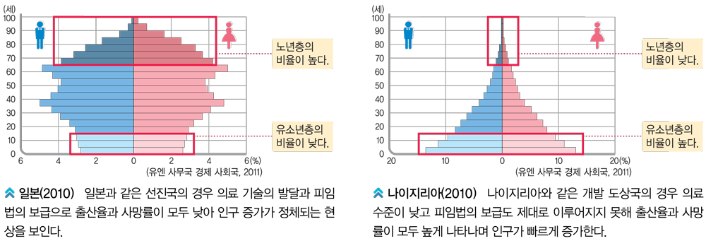
(176쪽)
세계의 인구
1
세계의 다양한 인구 문제
[자료1] 선진국과 개발 도상국의 인구 피라미드

Slide 12
(176쪽)
세계의 인구
1
세계의 다양한 인구 문제
[자료2] 선진국과 개발 도상국의 인구 문제
선진국과 개발 도상국의 상반된 인구 구조는 저마다 다른 사회 문제를 낳고 있다. 선진국은 고령화 문제로 몸살을 앓고 있다. 상대적으로 적은 수의 젊은층이 급격히 늘어나는 노인을 부양해야 하기 때문이다. 노인이 많아지면서 경제 성장률은 떨어지고, 젊은층은 연금 등의 부담으로 결혼을 해도 출산을 지연하거나 하지 않는 경우가 늘어난다. 결국 시간이 흐르면서 고령화는 더욱 심화되는 악순환의 구조에 빠지게 된다. 반대로 개발 도상국은 교육 수준이 낮은 젊은층이 늘어나면서 가치 있는 일자리를 찾지 못해 실업 문제가 확산되고 있다. 이는 사회적 갈등으로 나타날 수 있어 선진국보다 더욱 심각한 사회 문제가 되고 있다. - 헤럴드경제, 2011. 9. 27. -

Slide 13
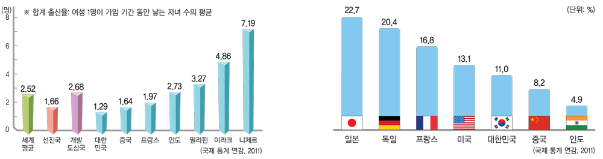
(176쪽)
세계의 인구
1
세계의 다양한 인구 문제
[자료3] 주요 국가의 합계 출산율
[자료4] 주요 국가의 고령 인구 비율

Slide 14
(176쪽)
세계의 인구
1
세계의 다양한 인구 문제
활동① [자료1]과 [자료2]를 보고 선진국과 개발 도상국의
인구 문제를 정리해 보자.
선진국: 노년층 인구의 비율이 너무 높다(고령화). 유소년층
인구의 비율이 너무 낮다(저출산). 이로 인해 노동력 부족, 경
제 침체, 사회 보장 비용 증가 등의 문제가 발생한다.
개발 도상국: 출산율이 높아 인구 증가율이 높다. 이로 인해
빈곤, 기아, 일자리 부족 등의 문제가 발생하였다.

Slide 15
(176쪽)
세계의 인구
1
세계의 다양한 인구 문제
활동② [자료3]을 보고 국가별 합계 출산율과 경제 발전
정도와의 관계를 연관지어 설명해 보자.
경제 발전 정도가 높은 국가일수록 합계 출산율은 낮아지는
경향을 보인다.
활동③ [자료4]를 보고 고령 인구 비율과 경제 발전 정도와의
관계에 관하여 모둠별로 토의해 보자.
경제 발전 정도가 높은 국가일수록 고령 인구 비율이 높아지는 경향을 보인다.

Slide 16
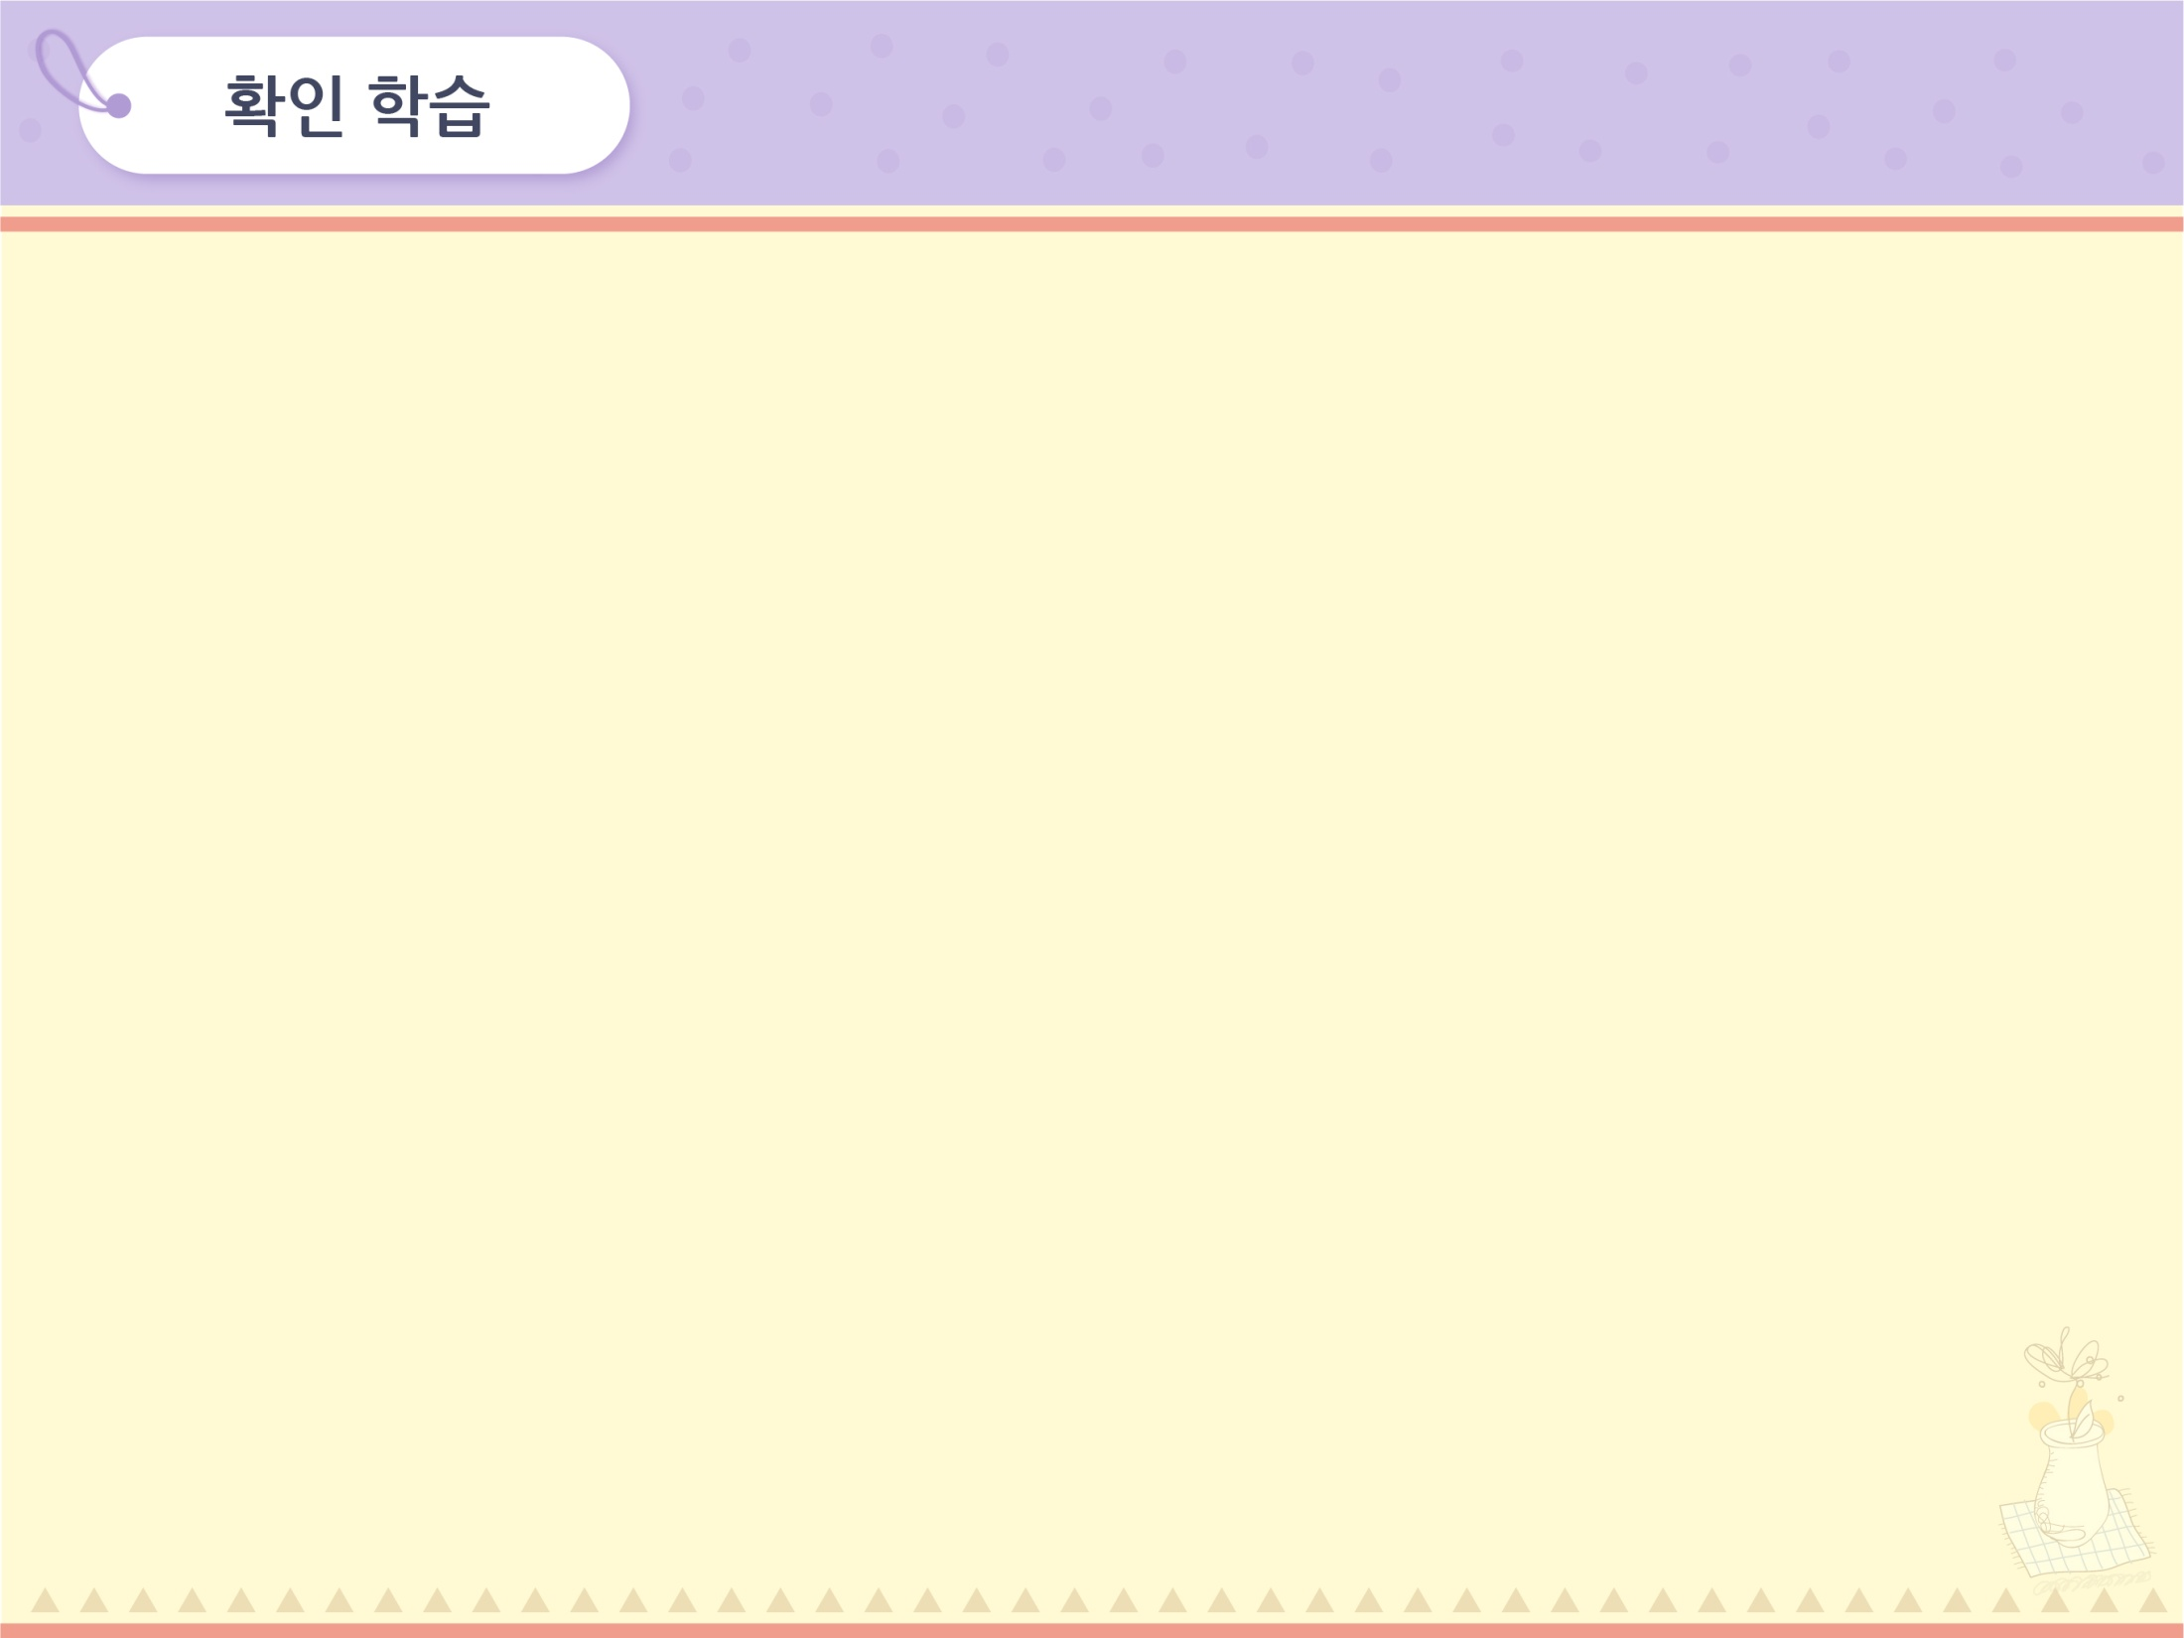

세계의 인구
1
일정한 지역 내에 거주하고 있는 주민을 일컫는 말은?
답: 인구
2. 20세기 후반 세계적으로 ( )가 빠르게 진행되면서
인구 증가 속도도 매우 빨라졌다.
답: 산업화
3. 세계 인구의 절반 이상은 주로 ( ) 기후 지역의 하천과
해안 지역에 집중하여 분포한다.
답: 온대

Slide 17
세계의 인구
1
4. 인구 분포는 자연환경의 영향을 많이 받지만 최근에는 교통,
산업 등의 ( ) 요인이 더 큰 영향을 끼치고 있다.
답: 사회·경제적
5. 개발 도상국에서 인구의 자연 증가율이 지나치게 높을 때
발생할 수 있는 인구 문제는?
답: 빈곤, 기아

Slide 18
세계의 인구
1
6. 선진국에서는 자녀에 대한 가치관이 변하면서 출산율이
낮아져 ( ) 현상이 나타나며, 평균 수명 증가로 노인
인구가 크게 늘어나면서 ( ) 현상이 심화되고 있다.
답: 저출산, 고령화
7. 65세 이상 인구가 전체 인구에서 차지하는 비율이 7%
이상인 사회를 무엇이라고 하는가?
답: 고령화 사회

Slide 19
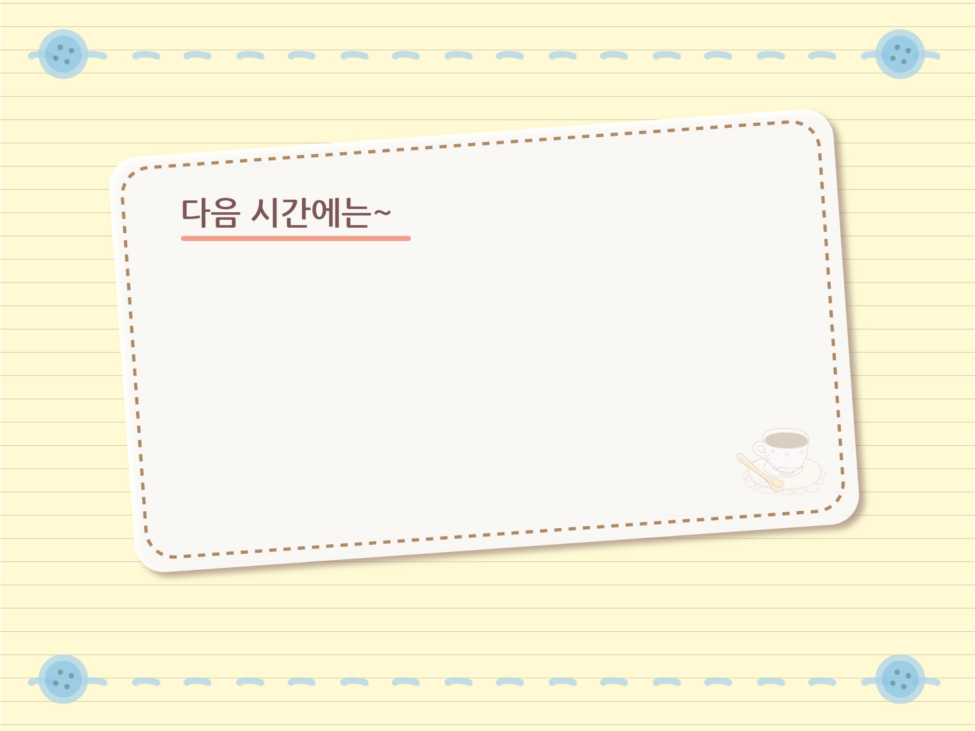
2
세계의 식량에 대해 수업합니다.

